Slide 1
Evaluación Tecnología

Slide 2
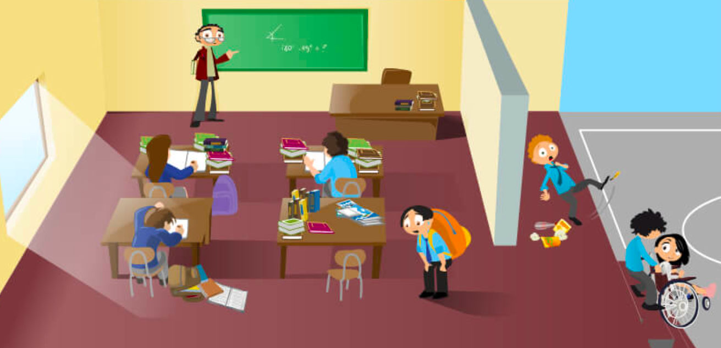
ACTIVIDAD 2 y 3

Slide 3
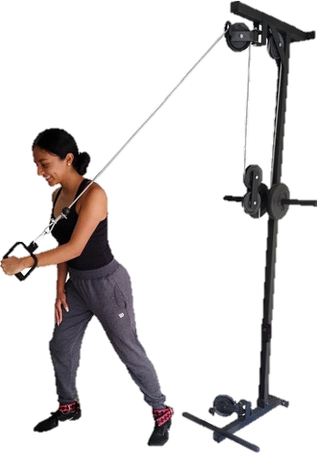
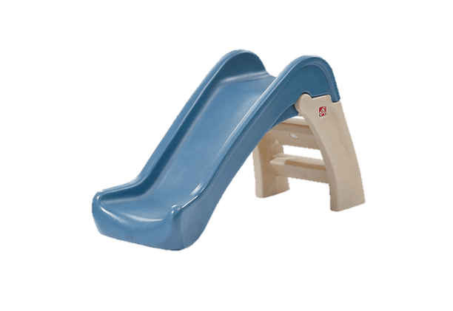
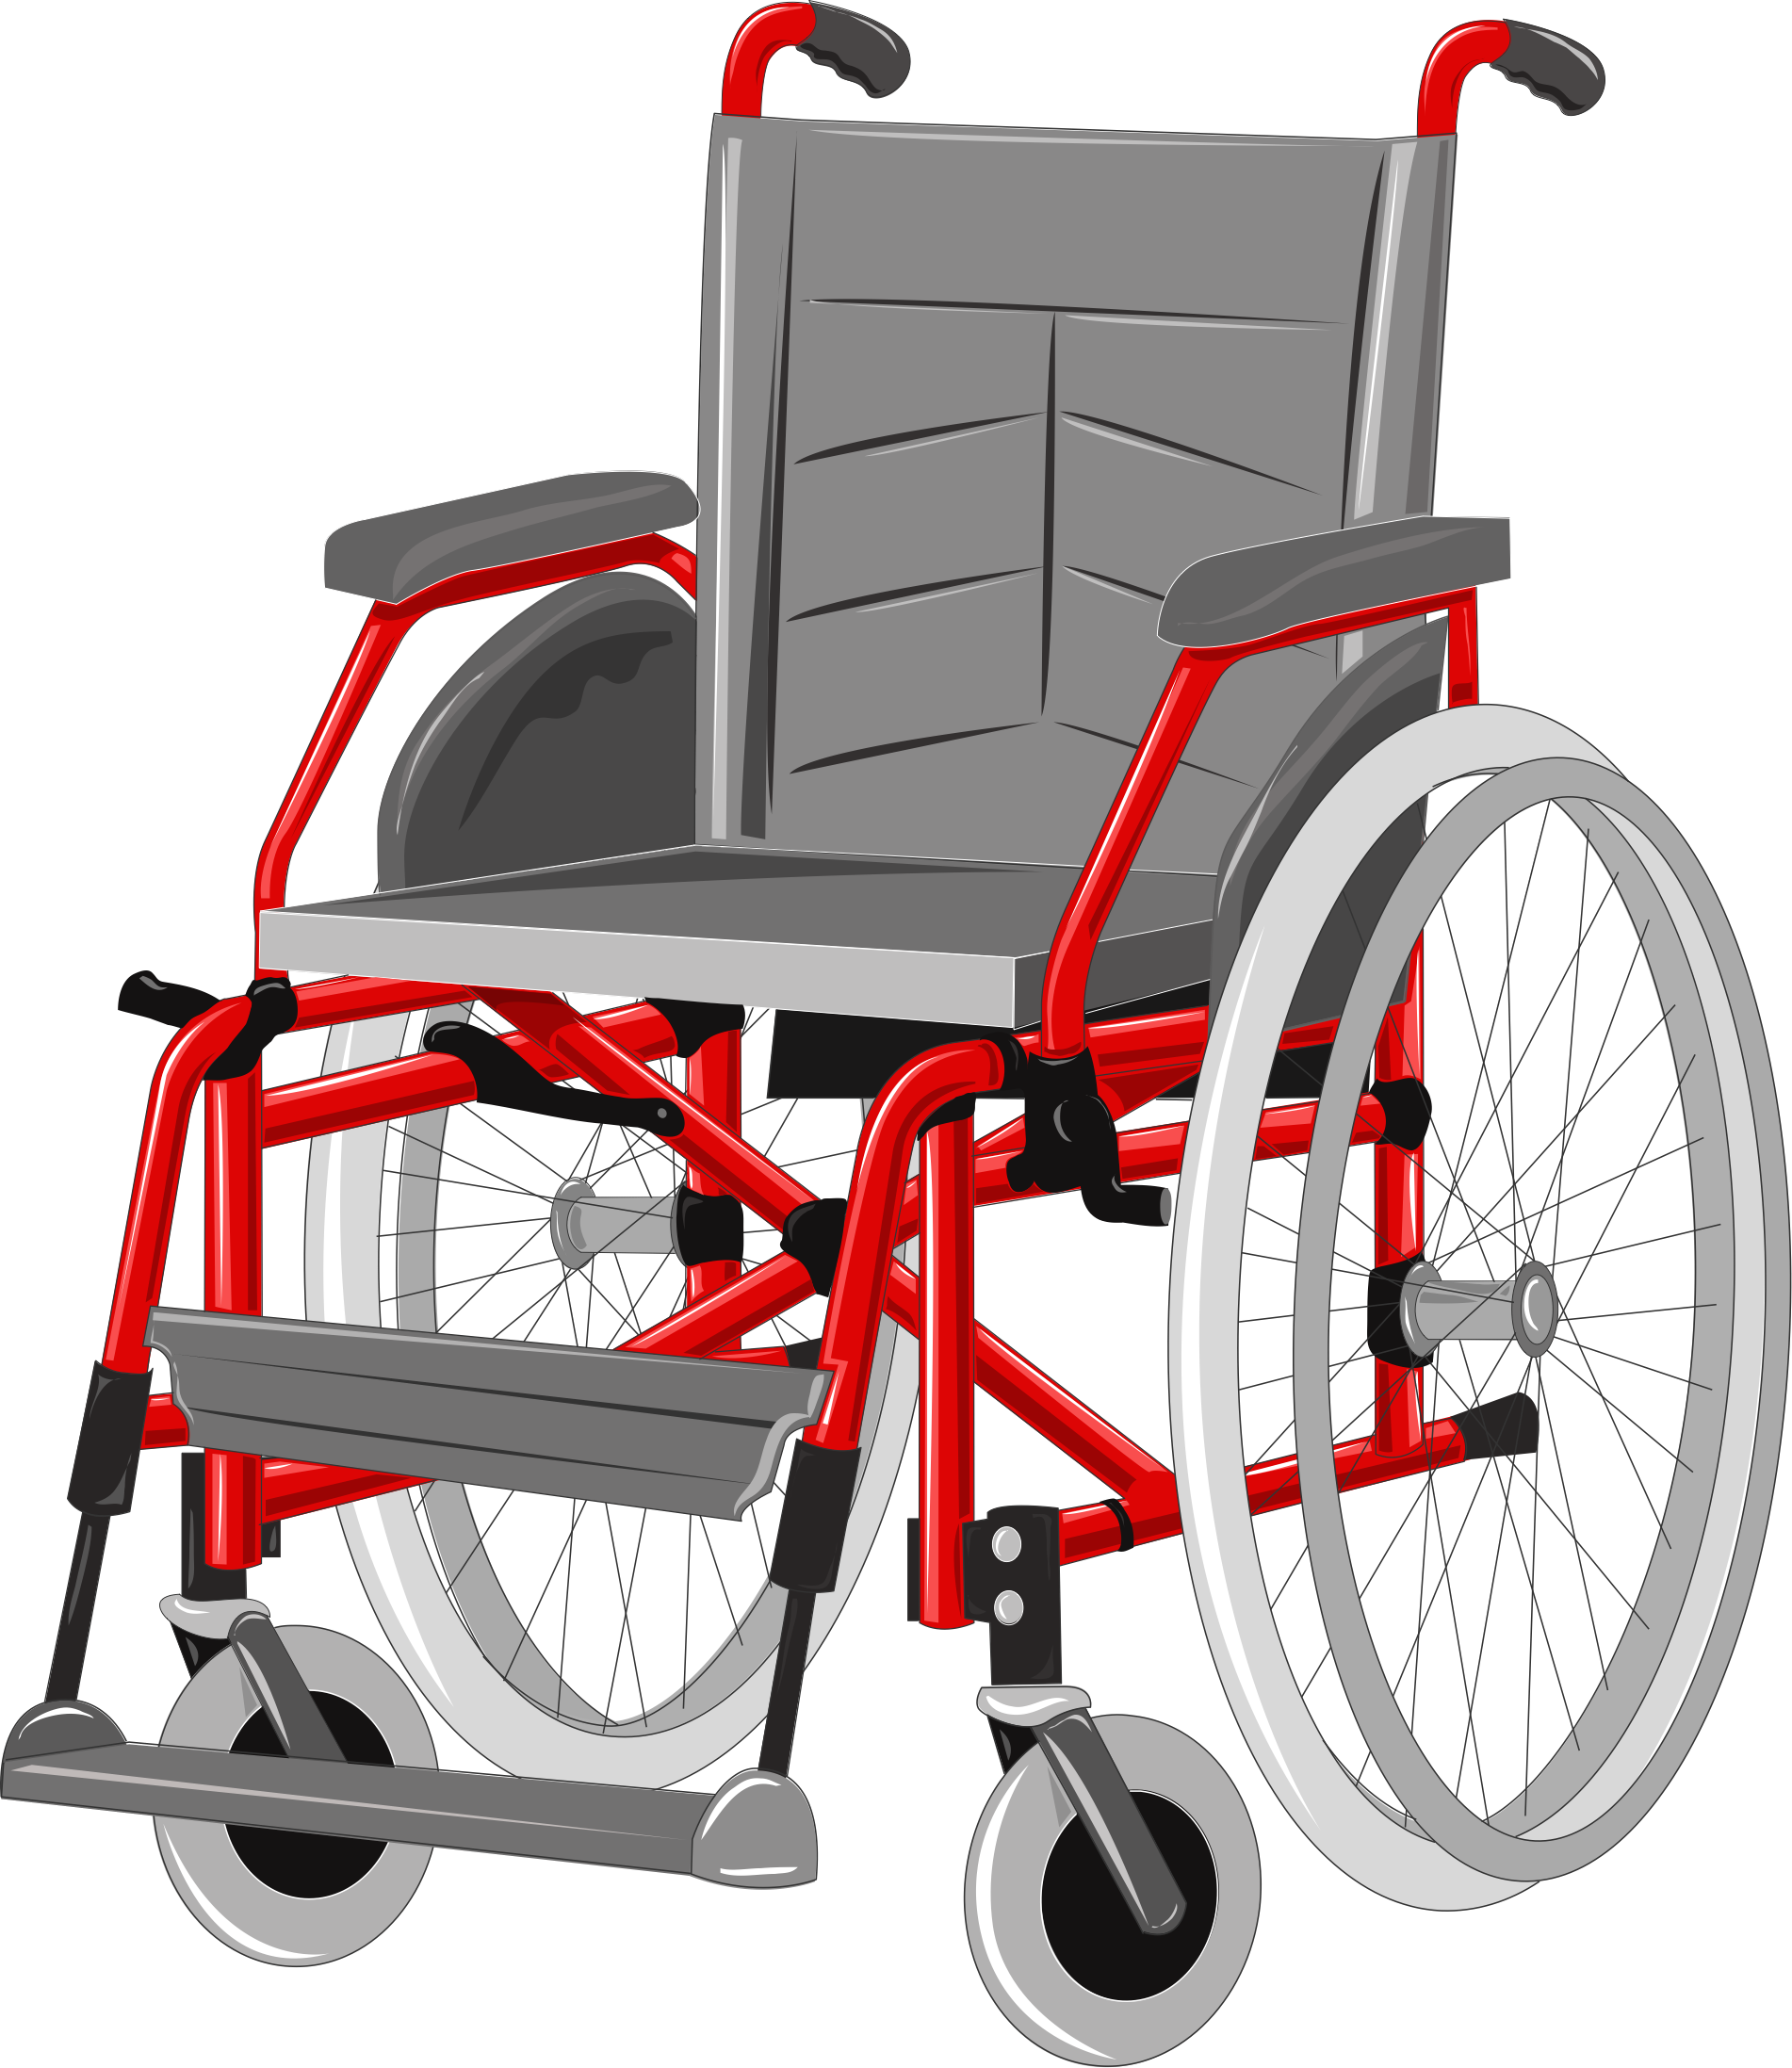
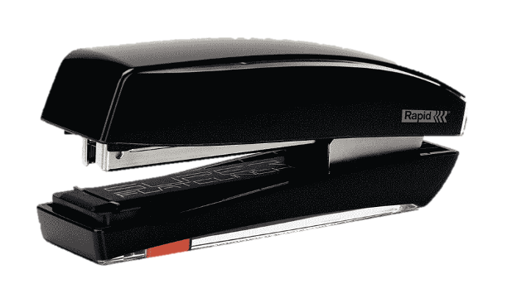
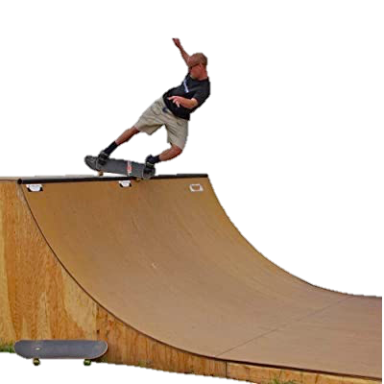
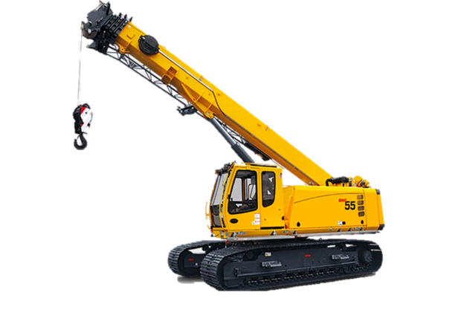
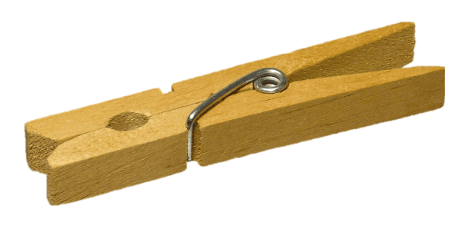
ACTIVIDAD 4
SILLA DE RUEDAS
MÁQUINA DE GIMNASIO
RESBALÍN
CORCHETERA
RAMPA
DE SKATE
GRÚA
PERRO DE ROPA

